Slide 1
Композиторы
венской
классической
школы

Slide 2
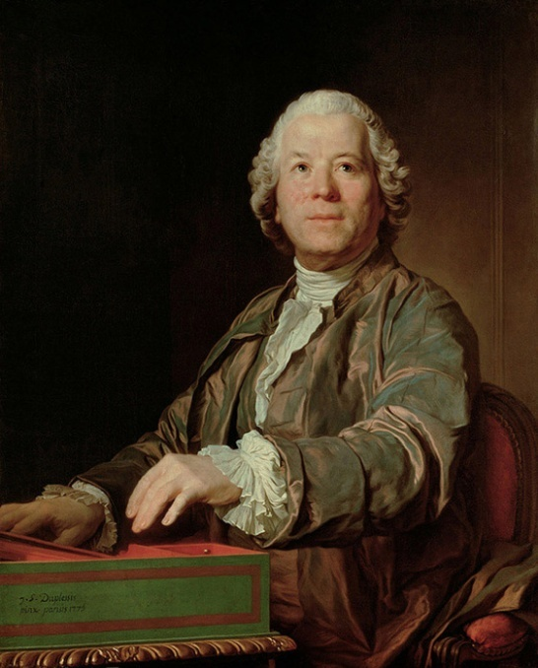
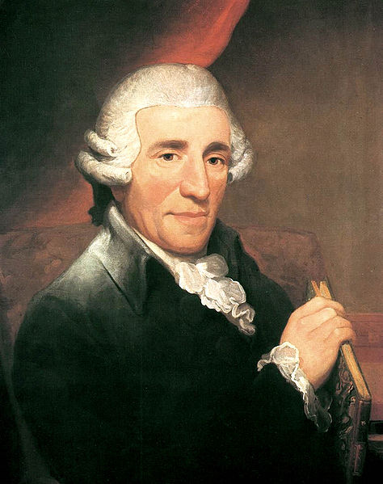
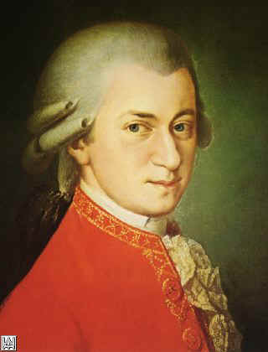
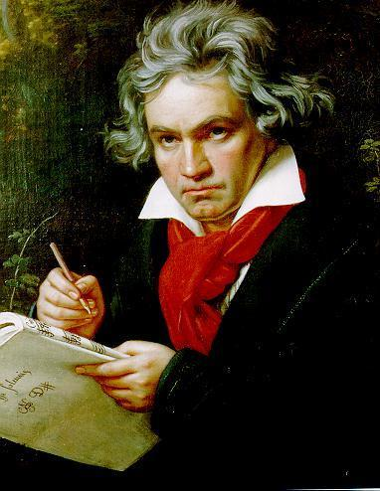
Кристоф Виллибальд Глюк
Йозеф Гайдн
Вольфганг Амадей Моцарт
Людвиг ван Бетховен

Slide 3
Композитор | Даты жизни | Реформы | Произведения
Кристоф Виллибальд Глюк | 1714 – 1787 | «Простота, правдивость и естественность» оперного стиля | Оперы: «Орфей и Эвридика», «Парис и Елена», «Альцеста» и др
Йозеф Гайдн | 1732 -1809 | Создатель классической симфонии | 104 симфонии (12 «Лондонских»), 83 струнных квартета, 52 клавирных сонаты, оратории («Сотворение мира» и «Времена года») и др.
Вольфганг Амадей Моцарт | 1756 – 1791 | Создатель жанра классического концерта | 41 симфония, 27 концертов для фортепиано с оркестром, 19 сонат, оперы («Свадьба Фигаро, «Дон Жуан», «Волшебная флейта»), Реквием и мн. др.
Людвиг ван Бетховен | 1771 - 1827 | Трансформация классических форм от классицизма к романтизму | 9 симфоний («Героическая», «Пасторальная», Девятая), 32 сонаты для ф-но, симфоническая увертюра «Эгмонт», опера «Фиделио»

Slide 4
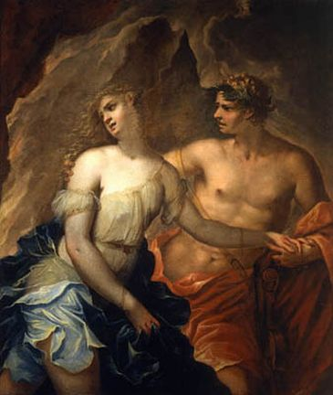
Кристоф Виллибальд Глюк
Создал жанр музыкальной трагедии.
Усилил трагедийное звучание оперы.
Провозгласил принцип главенства драмы над музыкой.
Мелодия из оперы «Орфей и Эвридика»
«Орфей и Эвридика»

Slide 5
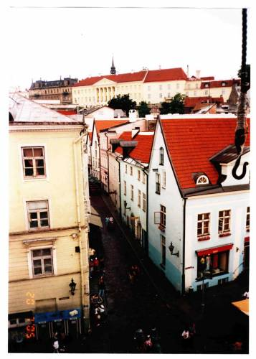
Йозеф Гайдн
Создал классическую симфонию в 4-х частях. Контрастные сами по себе они взаимно дополняют друг друга.
С его симфониях нередко используются приёмы звукоподражания: пение птиц, журчание ручья.
Музыка Гайдна – это «музыка радости и досуга». Жизнь полна любви, блаженства и вечной юности.
Адажио кантабиле

Slide 6
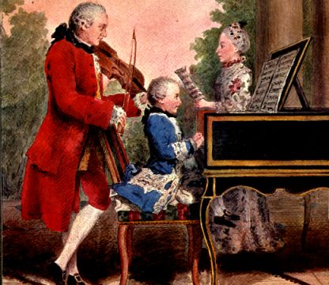
Вольфганг Амадей Моцарт
Ты, Моцарт, Бог, и сам того не знаешь…
Оперное искусство: *первостепенное значение музыке,
*соединение драматического и комического начала
Симфонические произведения: лирическая исповедь композитора
Итог творчества: «Реквием» - судьба страдающего человека, предстающего перед лицом Божьего суда.

Slide 7
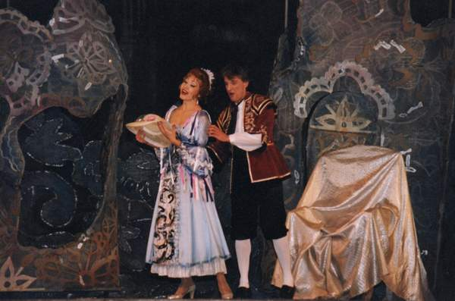
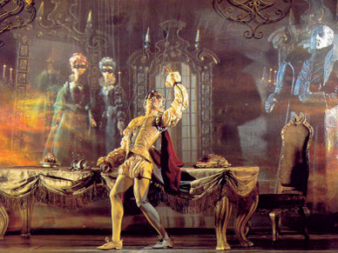
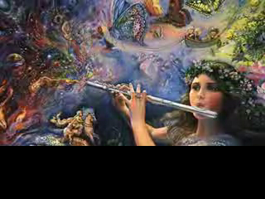
Вольфганг Амадей Моцарт
Свадьба Фигаро
Дон Жуан
Волшебная флейта

Slide 8
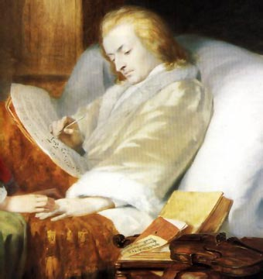
Вольфганг Амадей Моцарт

Slide 9
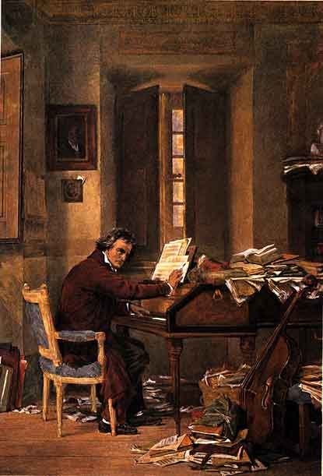
Людвиг ван Бетховен
Смелый экспериментатор, находящийся в вечном поиске.
Рано начали проявляться романтические черты, выраженные в основной теме многих его произведений – «через борьбу к победе»
Обращается к программной музыке, т.е. чаще всего его произведения предполагают сюжетную линию

Slide 10
Людвиг ван Бетховен
5 симфония 1 часть
«Ода к радости»
Финал 9 симфонии

